Slide 1
Несколько правил по уходу за лежачими и ограниченными в движении, чтобы минимизировать риски развития пролежней
ГОАУСОН «Ковдорский КЦСОН» стационарное отделение для граждан пожилого возраста и инвалидов
выполнила: старшая медицинская сестра А.Л.Иванова
Иллюстративный материал заимствован из общедоступных ресурсов интернета, не содержащих указаний на авторов этих материалов и каких-либо ограничений для их заимствования.

Slide 2
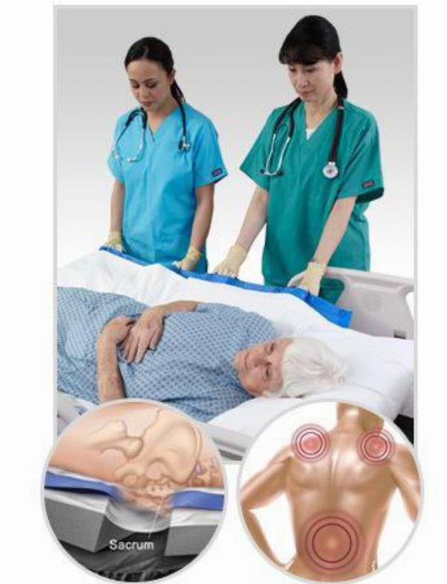
Уход за кожей – каждые 2 часа. Не допускайте чрезмерного увлажнения или сухости кожи. Уход за промежностью проводится регулярно, по мере загрязнения, но не менее двух раз в день, даже если нет видимого загрязнения.

Slide 3
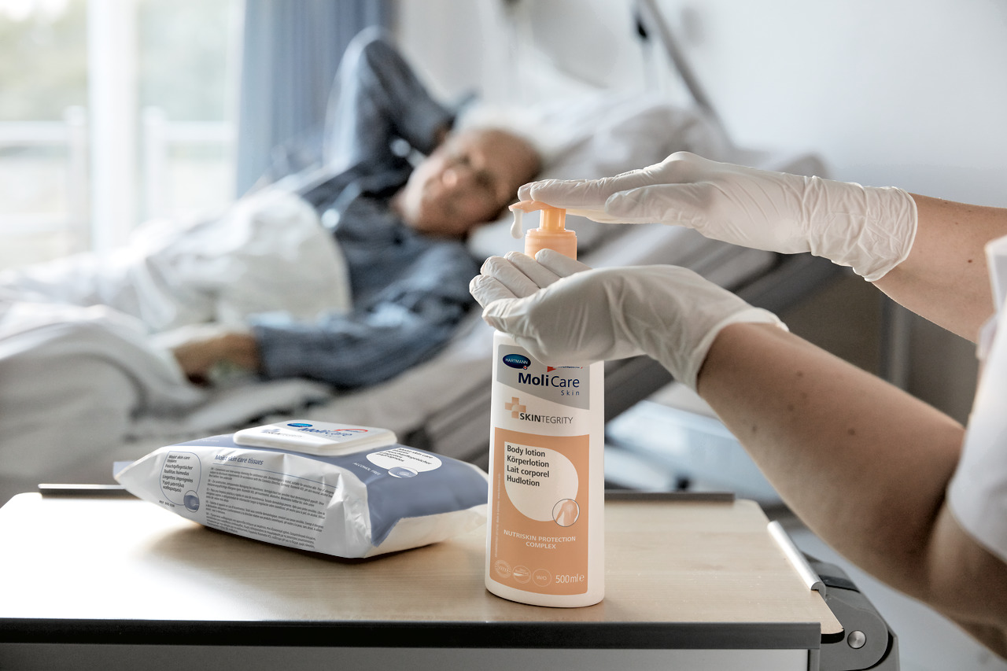
Мыть кожу без трения и кускового мыла, использовать профессиональные косметические средства, медицинские изделия для ухода за кожей, например, моющий лосьон, пену.

Slide 4
Тщательно высушивайте кожу после мытья промокающими движениями, уделяя особое внимание кожным складкам и проблемным зонам. Используйте абсорбирующее белье.

Slide 5
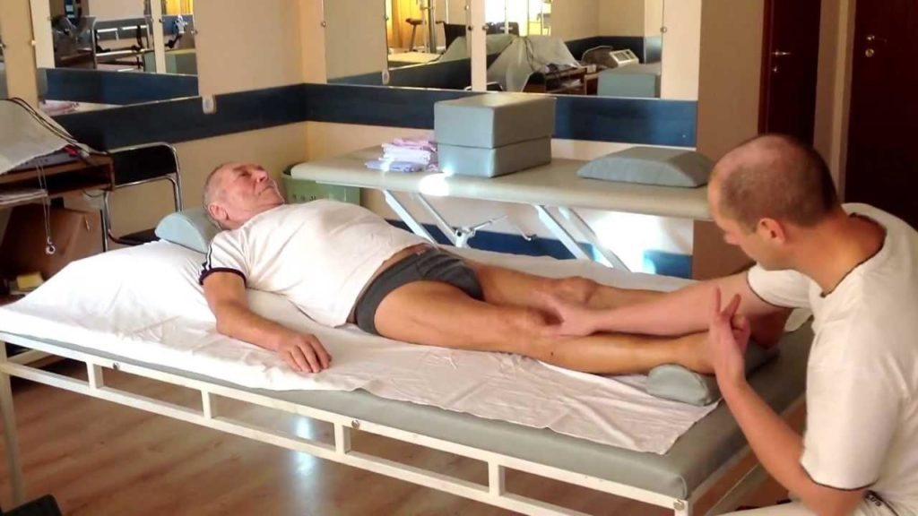
Во время массажа не подвергать участки зон риска трению. Массаж в радиусе не менее 5 см от костного выступа проводить после обильного нанесения питательного крема на кожу.

Slide 6
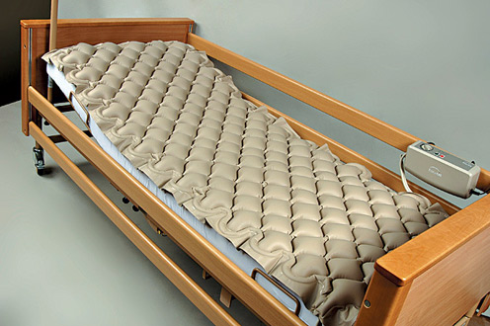
Подопечный должен быть размещен на противопролежневом матрасе. Нельзя размещать его на кровати с панцирной сеткой или со старыми пружинными матрацами.

Slide 7
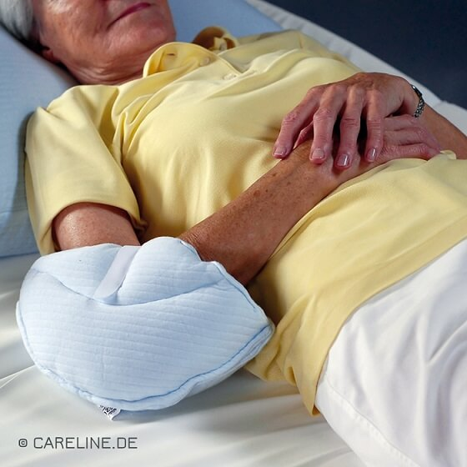
Под уязвимые участки необходимо подкладывать валики и противопролежневые подушки. Также на участки, подвергающиеся избыточному трению или давлению, можно наносить защитную пленку.

Slide 8
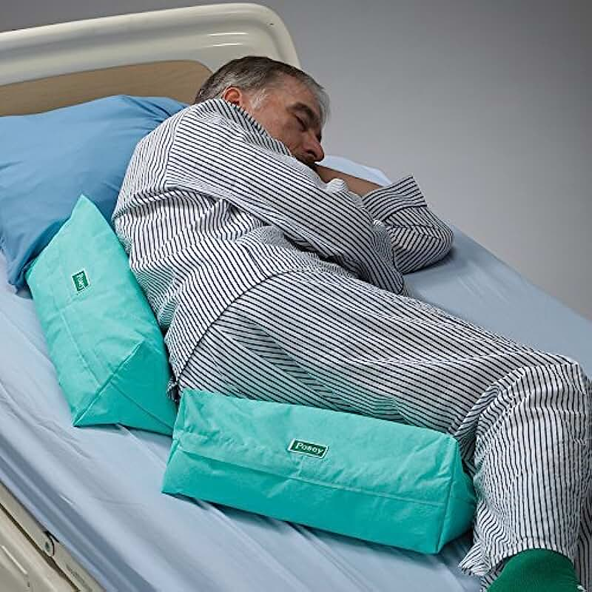
Нельзя использовать надувные резиновые круги, «бублики». Не допускать, чтобы в положении на боку подопечный лежал непосредственно на большом вертеле бедра.

Slide 9
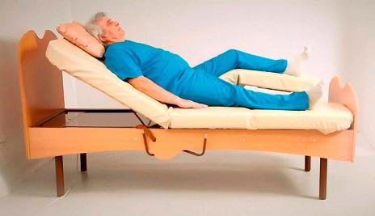
Каждые 2 часа, а в ночное время по потребности, необходимо изменять положение тела подопечного по графику: низкое положение Фаулера, положение «на боку», положение Симса, положение «на животе» – по согласованию с врачом. Положение Фаулера должно совпадать со временем приема пищи.

Slide 10
Перемещение подопечного следует осуществлять бережно, исключая трение и сдвиг тканей, приподнимая его над постелью, или используя подкладную простыню или слайдер, механизированные, автоматизированные и другие системы перемещения.

